Slide 1
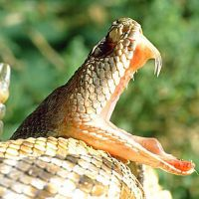
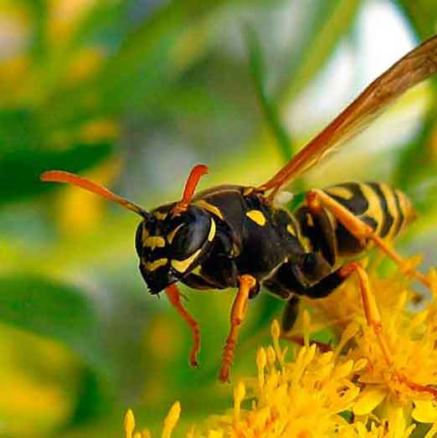
Первая помощь при укусах змей и насекомых

Slide 2
Цель- основы ПМП при укусах
Задачи:
Познакомится с опасными насекомыми змеями
Научиться их различать
Научиться оказывать ПМП

Slide 3
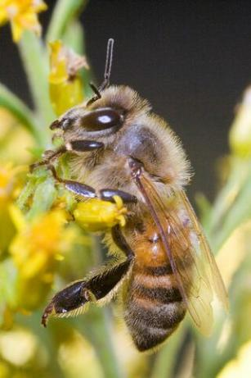
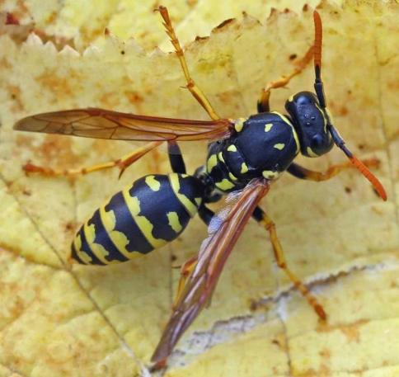
Опасные насекомые
Пчела
Оса

Slide 4
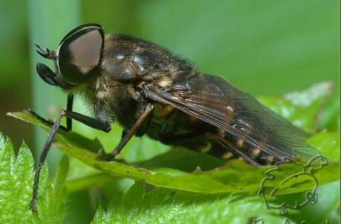
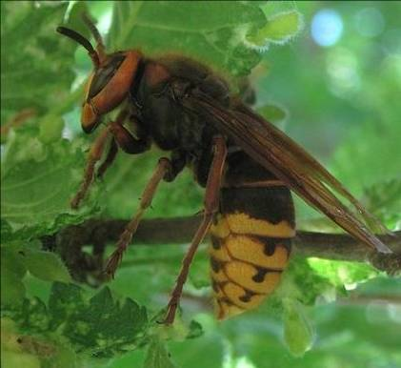
Слепень
Шершень

Slide 5
Укусы насекомых
При укусе насекомого в ранку попадает ядовитое вещество, которое вызывает отравление организма.
Реакцию организма на укусы насекомых называют аллергической реакцией

Slide 6
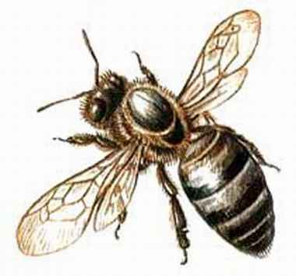
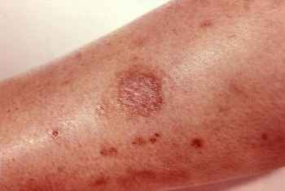
Первые признаки укуса насекомых
Признаки укуса насекомых появляются минут через 15-20 после укуса:
1. Повышение температуры тела
2. Сыпь по всему телу
3. Головная боль

Slide 7
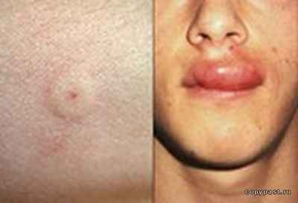
Помни!
Наиболее опасны ужаливания пчел, ос, шершней в полость рта, куда насекомое может попасть, когда человек ест фрукты.
В таких случаях необходима срочная медицинская помощь,
так как возникающие отек гортани и удушье смертельно опасны.

Slide 8
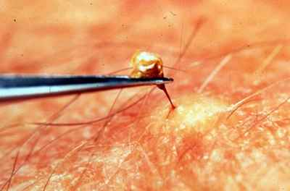
Первая помощь-первые действия
В первую очередь нужно удалить из кожи жало насекомого, ужаленное место смочить спиртом. Приложить к ужаленному месту холод (полиэтиленовый пакет с холодной водой). Давать пострадавшему обильное питье.

Slide 9
Первая помощь- первые действия
Аккуратно удалить жало
(если оно есть)
Аккуратно удалить жало
(если оно есть)
Аккуратно удалить жало
(если оно есть)
Аккуратно удалить жало
(если оно есть)
Аккуратно удалить жало
(если оно есть)
Промыть ранку спиртом или
слабым раствором марганцовки
Промыть ранку спиртом или
слабым раствором марганцовки
Промыть ранку спиртом или
слабым раствором марганцовки
Промыть ранку спиртом или
слабым раствором марганцовки
Промыть ранку спиртом или
слабым раствором марганцовки
На место укуса наложить холод
На место укуса наложить холод
На место укуса наложить холод
На место укуса наложить холод
Дать пострадавшему 1-2 таблетки
димедрола,или супрастина, или тавигила
Дать пострадавшему 1-2 таблетки
димедрола,или супрастина, или тавигила
Дать пострадавшему 1-2 таблетки
димедрола, или супрастина, или тавигила
Если состояние ухудшается,
срочно доставить
в медицинское учреждение
Если состояние ухудшается,
срочно доставить
в медицинское учреждение

Slide 10
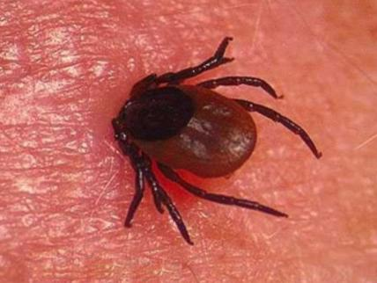
Клещевой энцефалит
При укусе клещи вносят в ранку вместе со слюной
вирус энцефалита. Укусы клещей можно и не заметить: для человека они безболезненны!

Slide 11
Симптомы клещевого энцефалита
Повышение температуры тела, лихорадка
Головные боли
Тошнота, рвота
Невозможность движения мышц лица, шеи, верхних и нижних конечностей
Может закончиться и полным выздоровлением, и смертью больного
Нередко человек остается на всю жизнь инвалидом

Slide 12
Клещевой энцефалит
Обнаруженных на поверхности одежды клещей сразу же уничтожьте, бросив в огонь или в банку с керосином. Не следует давить их, особенно руками. Если же это произошло немедленно вымойте руки с мылом!
После укуса следует немедленно обратиться к врачу для введения лекарства, предохраняющего от заболевания. Чем скорее будет удален клещ, тем меньше вероятность заболевания энцефалитом!

Slide 13
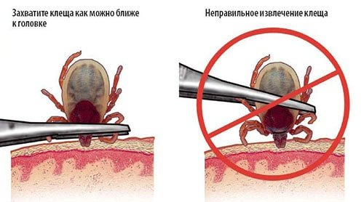
Первая помощь при укусе клеща
Возьмитесь за клеща пинцетом, стараясь ухватиться у самого места контакта, и вращательными движениями попытаться его достать. Держите пинцет строго перпендикулярно поверхности укуса. Аккуратно поверните тело клеща вокруг оси и извлеките его из кожи.

Slide 14
Первая помощь при укусе клеща
Если при извлечении клеща оторвалась его головка, которая имеет вид черной точки,
Место присасывания протирают ватой, смоченной спиртом, а затем удаляют головку стерильной иглой (предварительно прокаленной на огне). Также как вы удаляете обычную занозу.
Тщательно продезинфицируйте ранку любым пригодным для этих целей средством (70-процентным спиртом, 5-процентным йодом, спиртсодержащими средствами, в том числе алкоголем).
Тщательно вымойте руки с мылом.
После удаления клеща его нужно отнести в лабораторию, чтобы проверить его на боррелиоз или энцефалит. Для этого посадите клеща в банку или пузырек с влажной ваткой.

Slide 15
ПОМНИТЕ!
Ни в коем случае нельзя расчесывать ранку или размазывать клеща по коже: вирус может попасть в кровь через мелкие ссадинки или укусы насекомых.

Slide 16
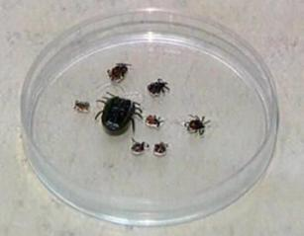
Как уберечься от энцефалита?
Наиболее велика опасность заражения в мае, июне и первой половине июля
Отправляясь в лес, защитите себя от попадания клещей под одежду и присасывания их к телу
Регулярно проводите само- и взаимоосмотры одежды и тела
Для стоянок выбирайте сухие, незатемненные поляны вдали от кустарников и деревьев
По возвращении из леса не входите в дом в верхней одежде, предварительно не осмотрев себя и свою одежду

Slide 17
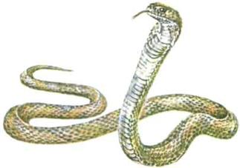
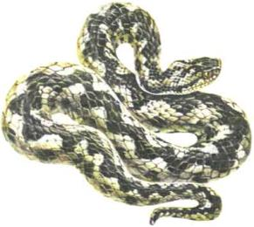
Ядовитые змеи
Среднеазиатская кобра
Крупная змея длиной до 1,6 м.
Распространена в южных областях Средней Азии: юго-запад Таджикистана, юг Узбекистана и Туркмении. Кобру можно встретить в предгорьях, долинах рек, обычна среди кустарников, нередко встречается в заброшенных строениях.
Обыкновенная гадюка до 75 см длиной. Гадюка — самая широко распространенная ядовитая змея нашей страны.
Гадюку можно встретить в европейской части России,
в Сибири вплоть до Сахалина

Slide 18
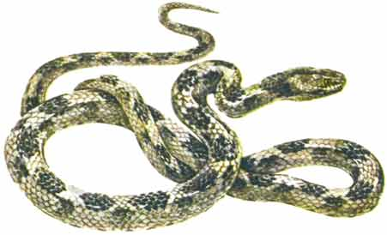
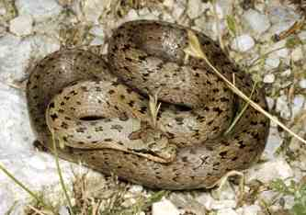
Обыкновенная медянка Широко распространенная в России.
Длина достигает 65 см.
В борьбе с крупной и сильной добычей пускает в ход ядовитые зубы,
с помощью которых вводит в жертву парализующий ядовитый секрет.
Кошачья змея Распространена в Азербайджане, Дагестане. Обитает в сухих каменистых местах, но нередко селится в камышовых кровлях домов. В случае опасности собирает в клубок заднюю часть туловища и поднимает переднюю. Делает стремительные броски в сторону врага.

Slide 19
Первые минуты после укуса ядовитой змеи
При укусе ядовитой змеи на коже человека остаются две небольшие красные точки - от проникновения ядовитых зубов. В первые минуты после укуса в этом месте возникает слабая боль и чувство жжения, кожа краснеет, нарастает отек. Через 2-6 часов появляются высокая температура, головокружение, сухость во рту, жажда, тошнота, рвота, иногда сонливость или, наоборот, возбуждение.

Slide 20
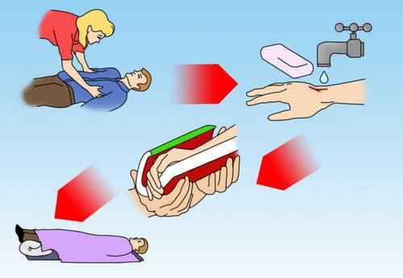
Первые действия при укусе змеи
Сразу после укуса необходимо обеспечить пострадавшему покой и
горизонтальное положение, это обеспечит минимальную скорость переноса яда кровью.
Успокойте пострадавшего.
Транспортируйте его в безопасное, защищенное от непогоды место.

Slide 21
Первая помощь- радикальный метод
Если имеется шприц и противоядная сыворотка, то наиболее радикальным методом лечения будет немедленное ее введение.

Slide 22
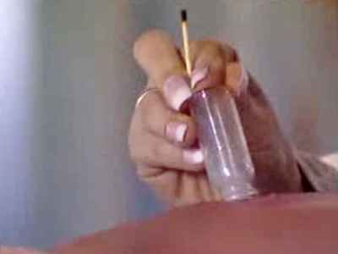
Отсасывание яда
Немедленно приступить к отсасыванию яда из ранки. Для этого сразу после укуса раскройте рану нaдaвливанием пальцев, а затем в течение 15-20 мин отсасывайте яд ртом. Кровянистую жидкость сплевывайте. Эти действия безвредны для оказывающего помощь. При правильном и своевременном проведении отсасывания яда из ранки удается отсосать 50% яда.

Slide 23
Обработка ранки
Для уменьшения циркуляции крови на место укуса можно наложить холод (целлофановый пакет с холодной водой). Продезинфицируйте ранку йодом или зеленкой и наложите стерильную повязку, которую следует ослаблять по мере нарастания отека.

Slide 24
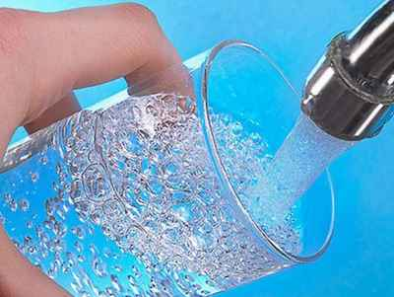
Первая помощь
Придайте пораженному участку тела возвышенное положение, зафиксируйте его, наложите иммобилизационную повязку или шину. Дайте пострадавшему обильное питье. Употребление кофе противопоказано. Организуйте доставку пострадавшего в лечебное заведение

Slide 25
Вопросы для повторения
Укусы каких насекомых опасны для человека?
Как называется реакция организма в ответ на укусы насекомых?
Перечислите признаки укуса насекомого. Как оказать первую медицинскую помощь при укусе насекомых?
Чем опасны энцефалитные клещи?
Какое действие оказывает на человека змеиный яд в небольшом количестве?
Где используется змеиный яд?
Назовите первые признаки укуса змей. Что нужно делать при оказании первой медицинской помощи при укусах змей?
Как защитить себя от укусов змей, гуляя по лесу?

Slide 26
Источники
http://ru.wikipedia.org
http://kombat.com.ua/
http://tu160.info/vizivan.html
http://www.umopit.ru/texts/nature.htm
Барри Дэвис «Энциклопедия выживания и спасения», Издательство ВЕЧЕ, 1997

